Slide 1


DIGITÁLNÍ UČEBNÍ MATERIÁL
Číslo projektu | CZ.1.07/1.5.00/34.0967
Název projektu | Zlepšení podmínek pro vzdělávání na MGO
Název školy | Matiční gymnázium Ostrava,Dr. Šmerala 25/2565, 728 04, Ostrava
Název materiálu | Rostlinná pletiva
Autor | Petr Vondráček
Tematický okruh | Botanika a geologie
Ročník | 1. ročník a kvinta
Vytvořeno | Květen 2014
Anotace | Typy a stavba pletiv, opakování formou doplňovačky
Metodický pokyn | Forma prezentace PowerPoint , fotografie
Pokud není uvedeno jinak, použitý materiál je z vlastních zdrojů autora.

Slide 2
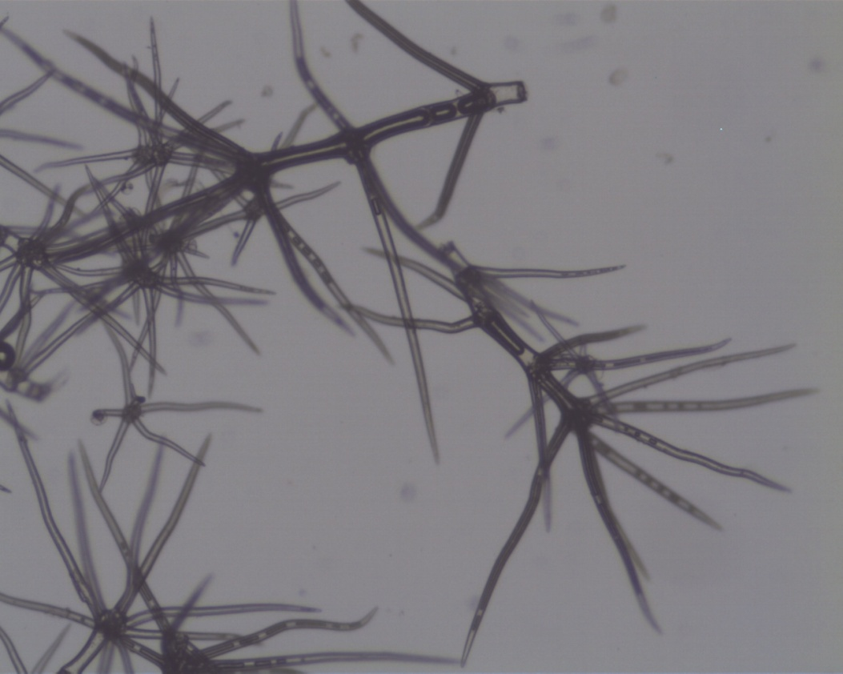
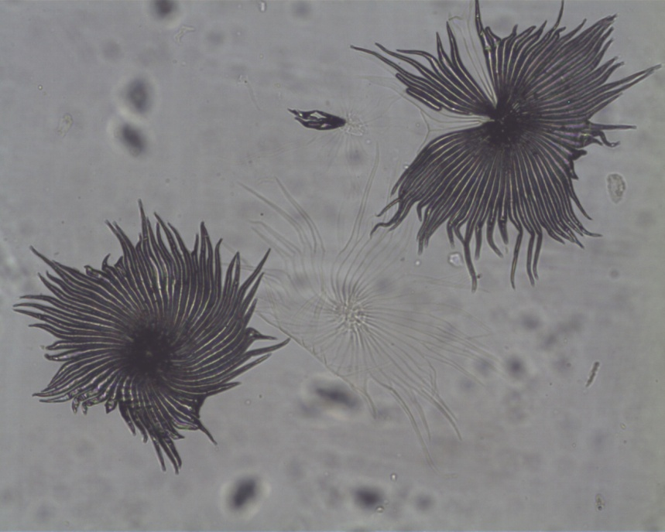
Rostlinná pletiva – stavba a typy, opakování
Petr Vondráček
Matiční gymnázium Ostrava

Slide 3
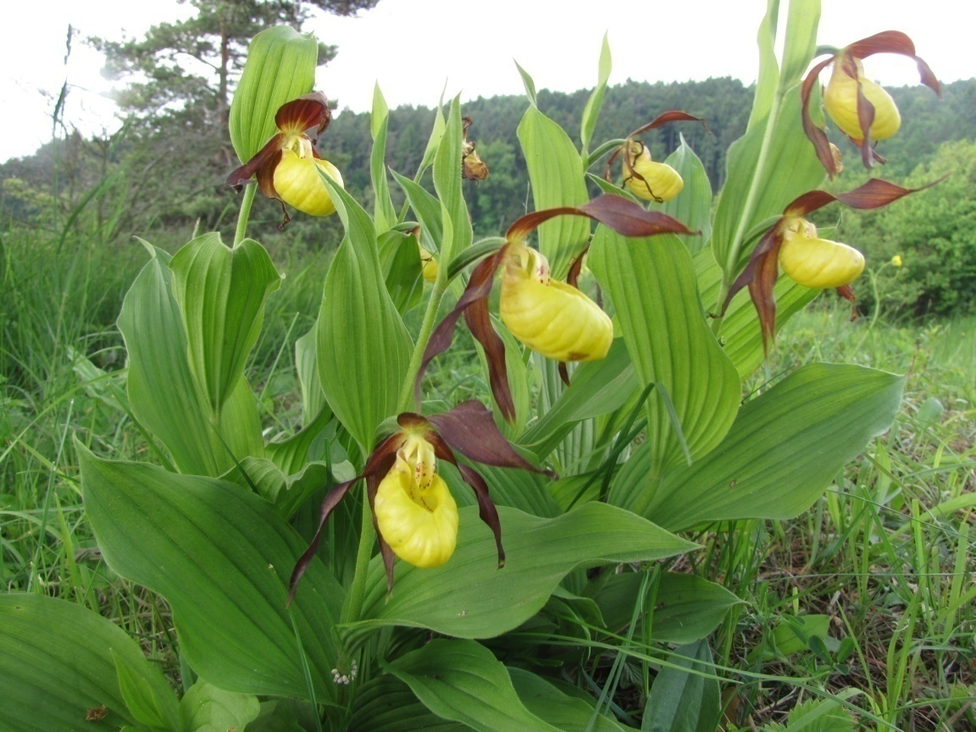
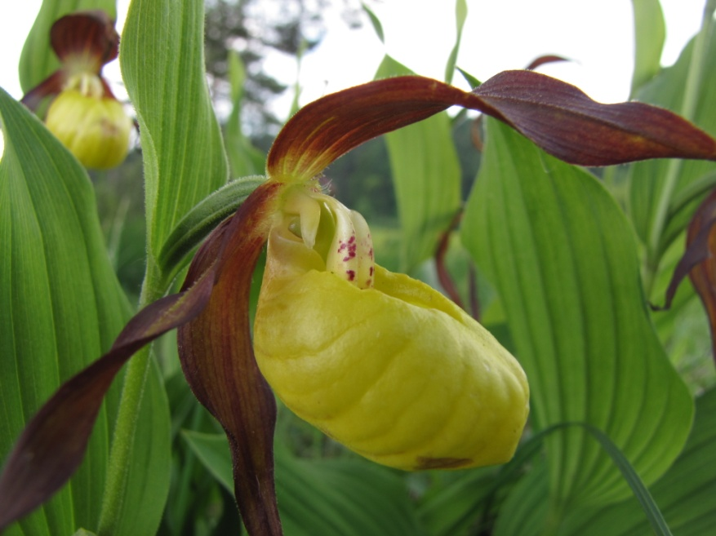
Vylušti doplňovačku. V tajence se ukrývá pěkné slovenské pojmenování této vzácné vstavačovité rostliny. Roste ve světlých lesích.

Slide 4
První část doplňovačky
1
2
3
4
5
6
7
8
9
10
Přejít k druhé části doplňovačky

Slide 5
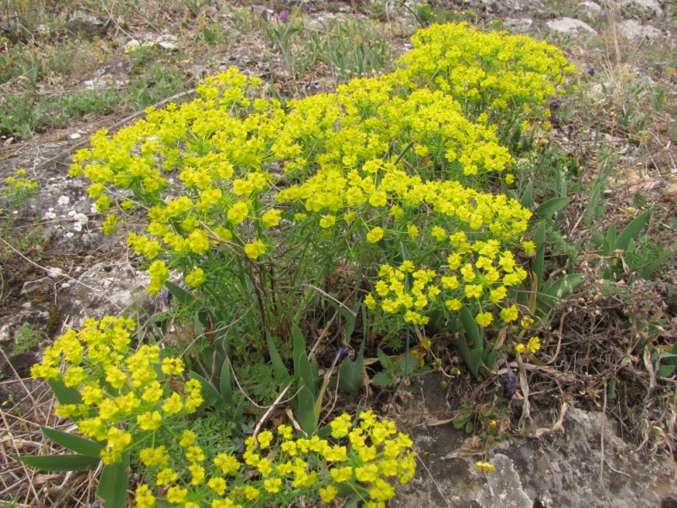
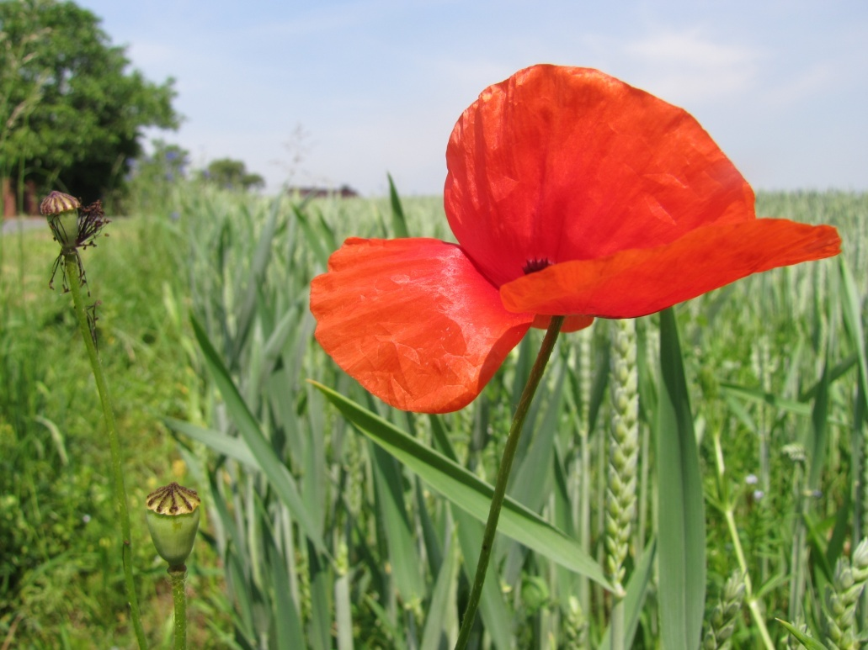
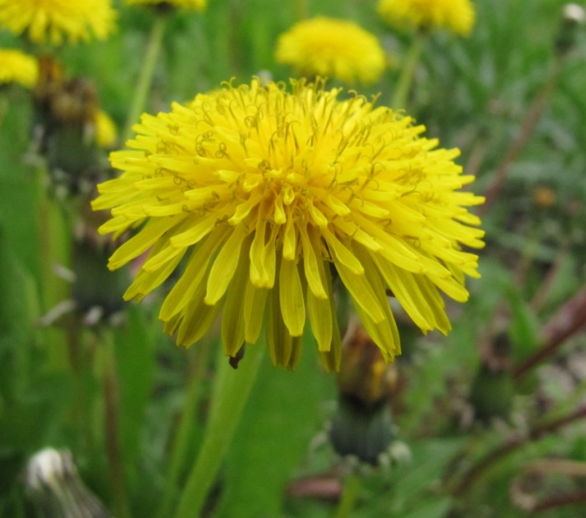
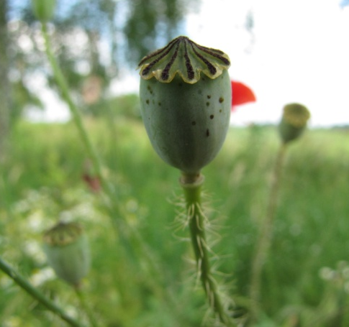
1. Vyměšovací pletivo, obsahuje mléčně zbarvenou šťávu - latex
zpět

Slide 6
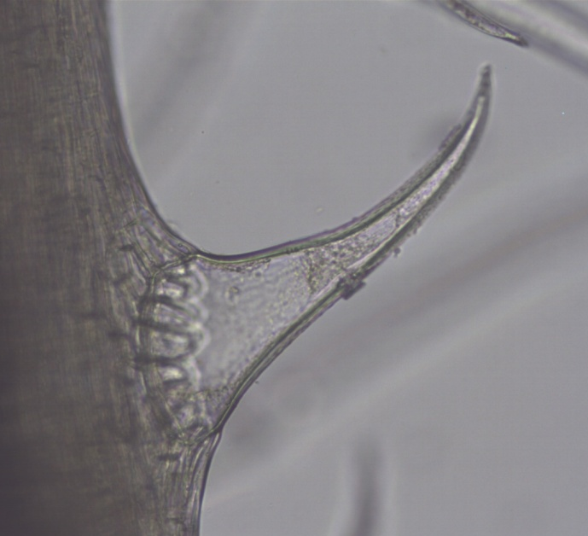
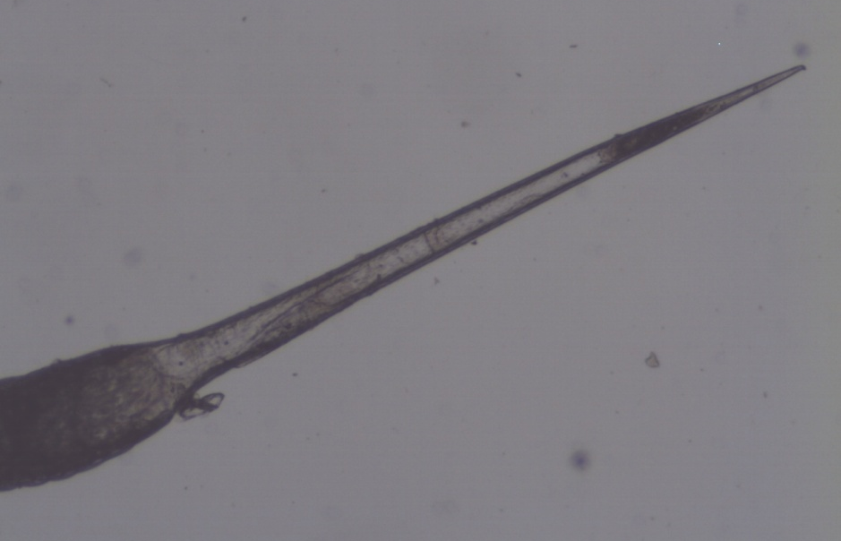
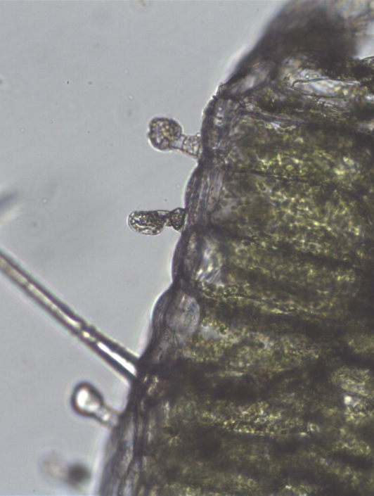
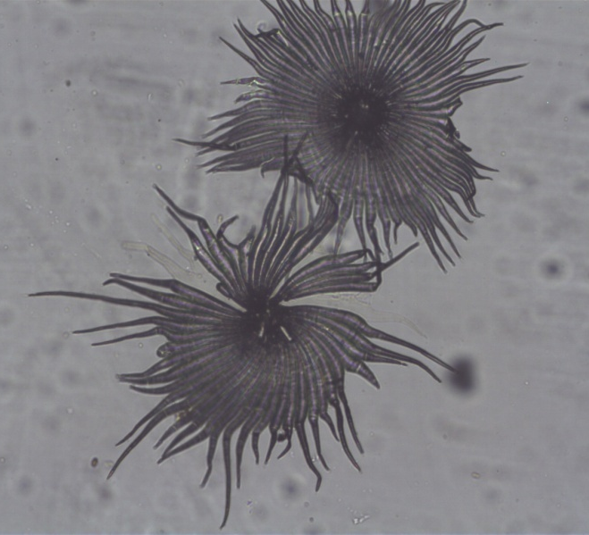
2. Odborný název pro útvary pokožky
zpět

Slide 7
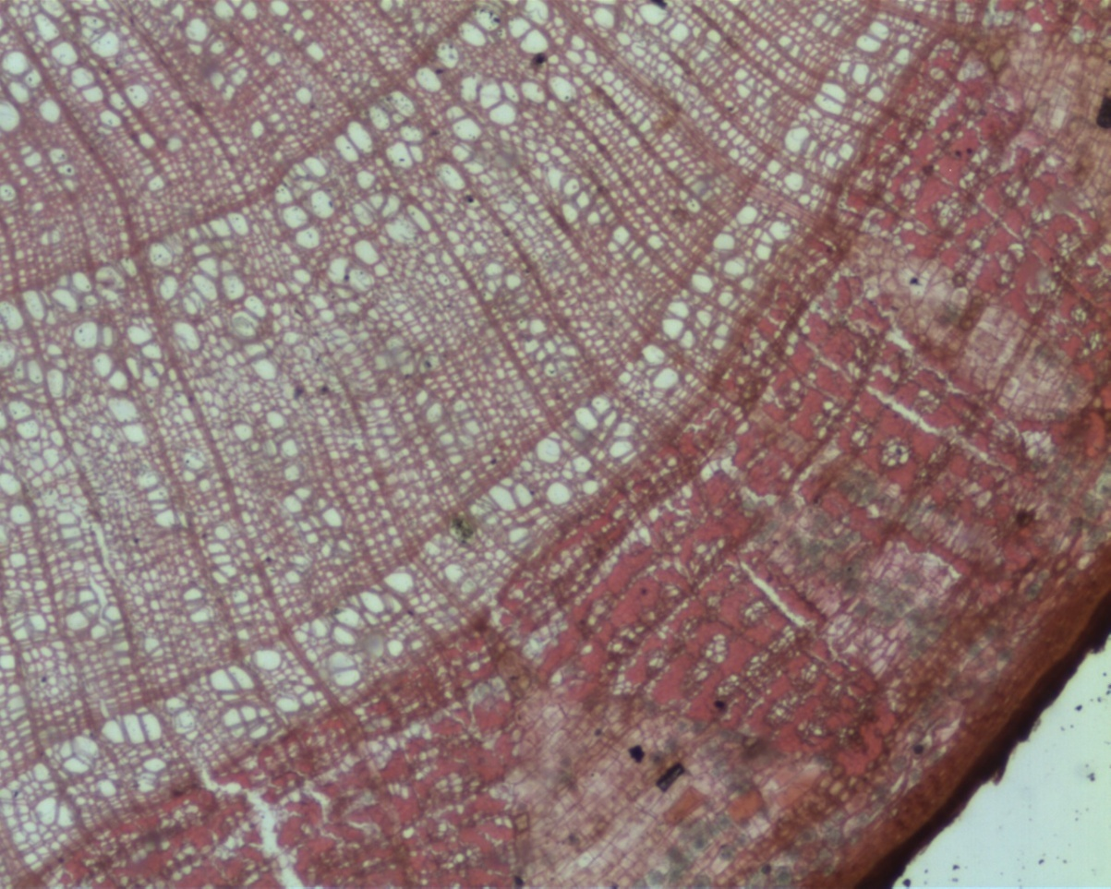
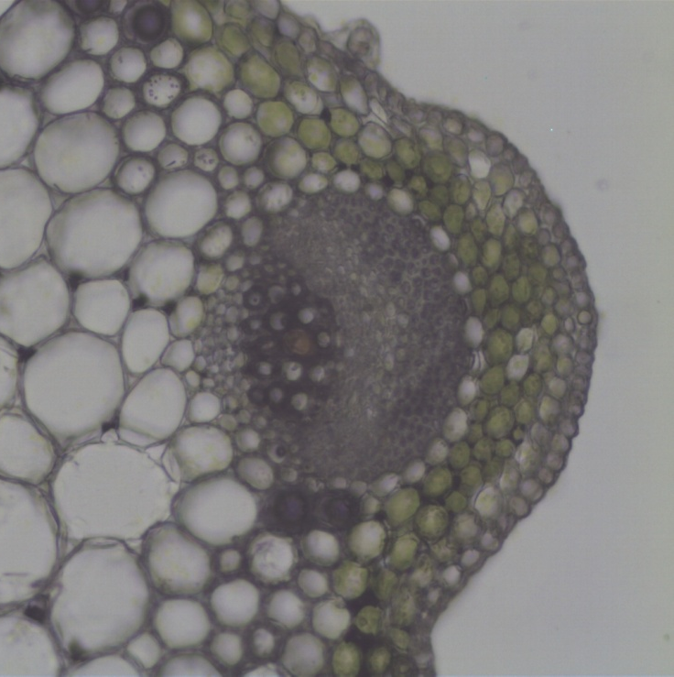
3. Druhotné dělivé pletivo
?
lýko
dřevo
dřevo
?
lýko
zpět

Slide 8
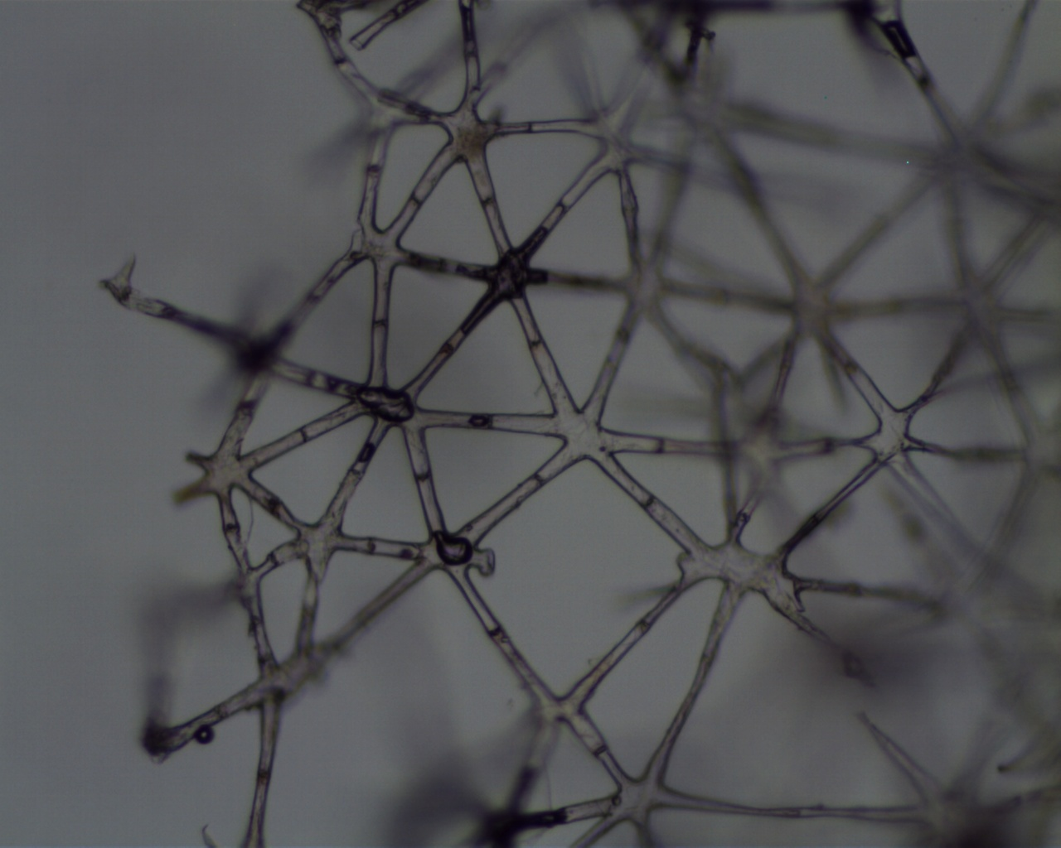
4. Pletivo s velkými mezibuněčnými prostorami vyplněnými vzduchem
zpět

Slide 9
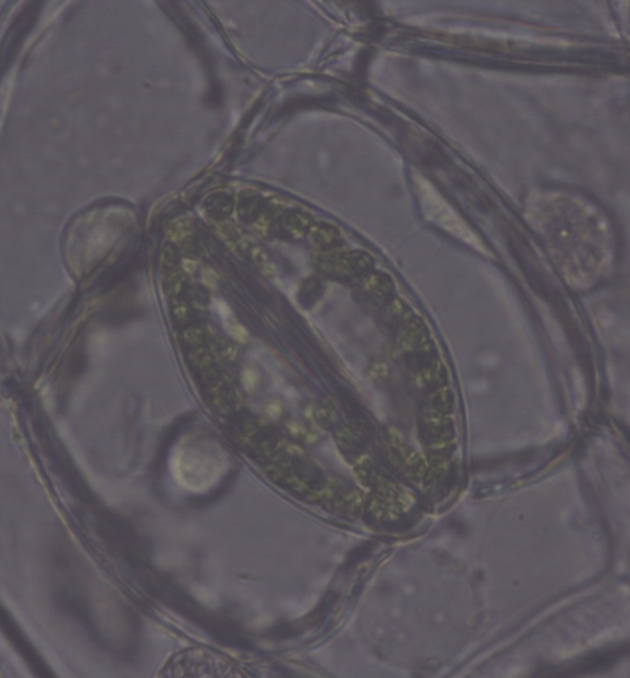
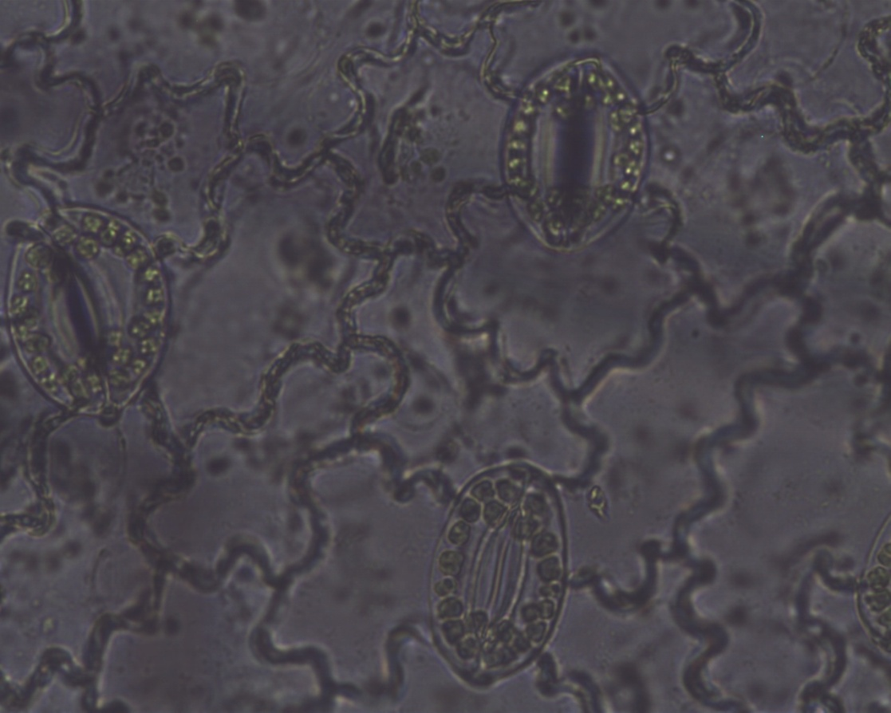
5. Název buněk
?
zpět

Slide 10
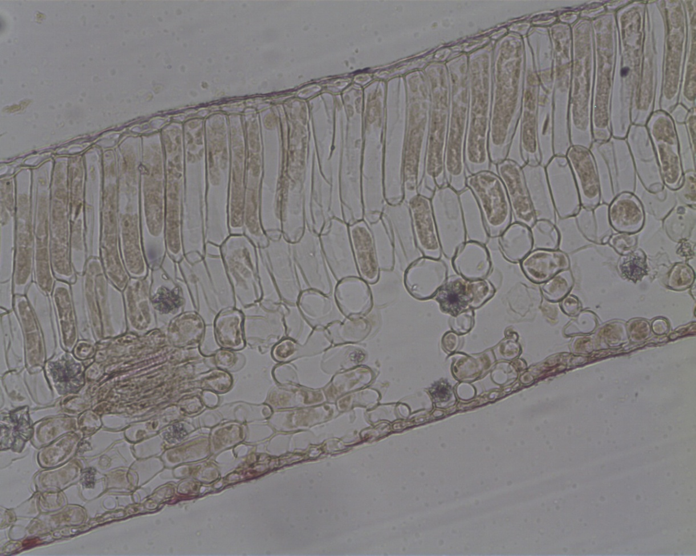
6. Tenká vrstva tukové povahy na povrchu listu, ochrana proti výparu vody
?
Pokožkové buňky
zpět

Slide 11
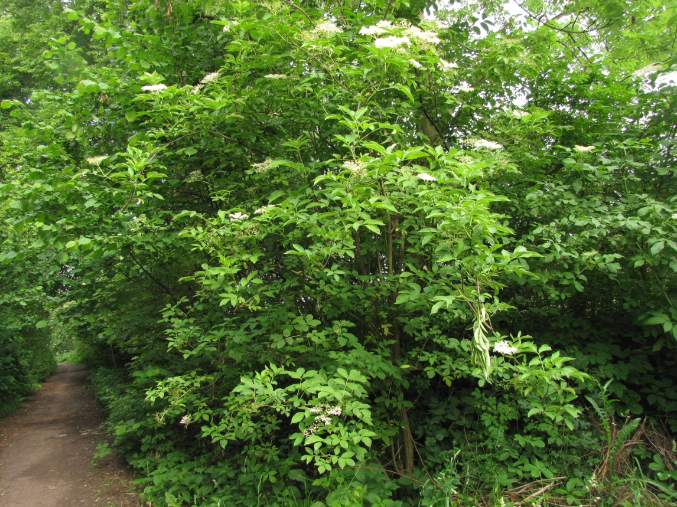
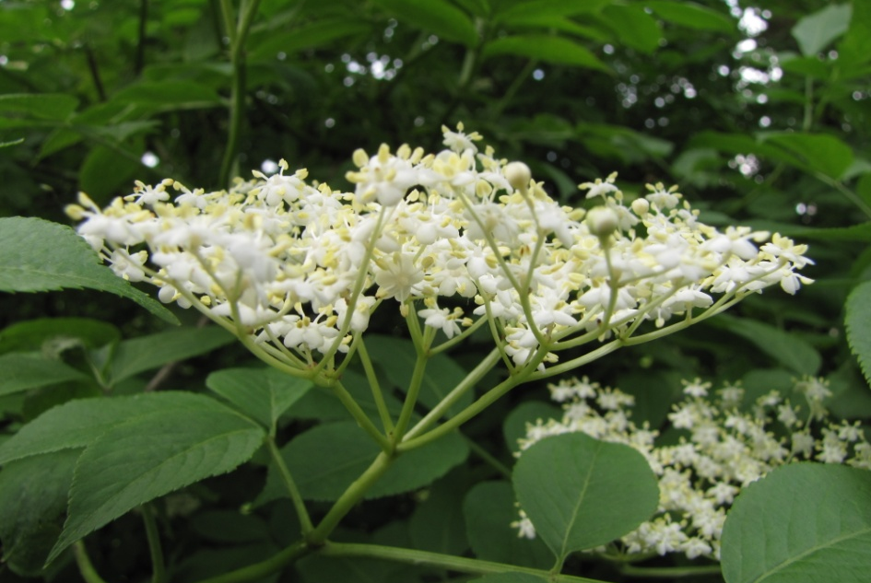
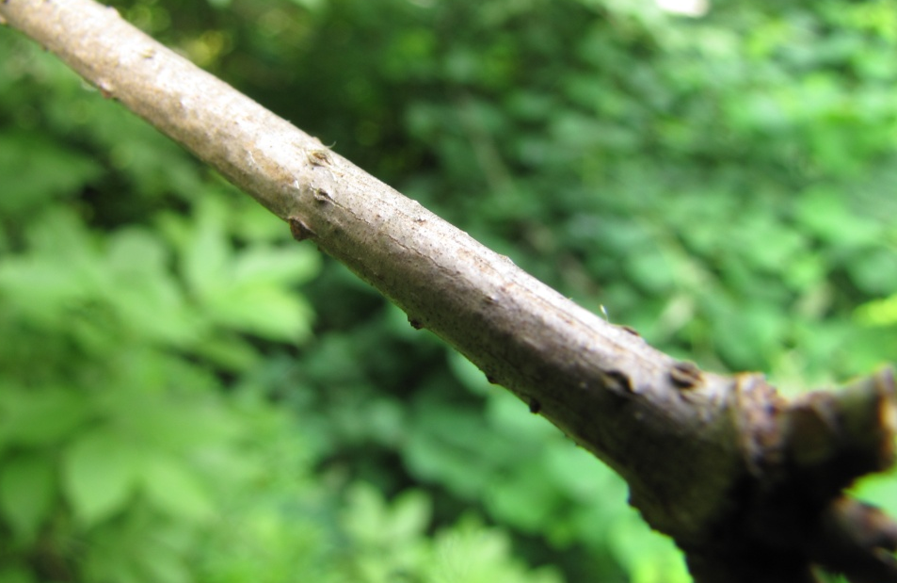
7. Lenticely, výměna plynů, bez černý
?
zpět

Slide 12
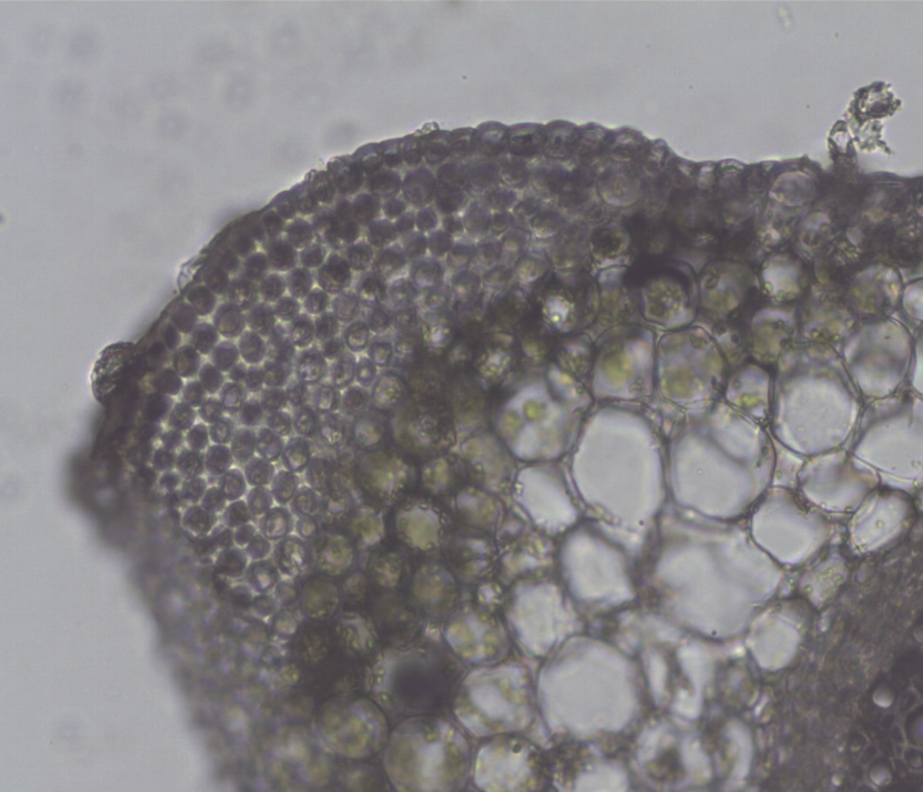
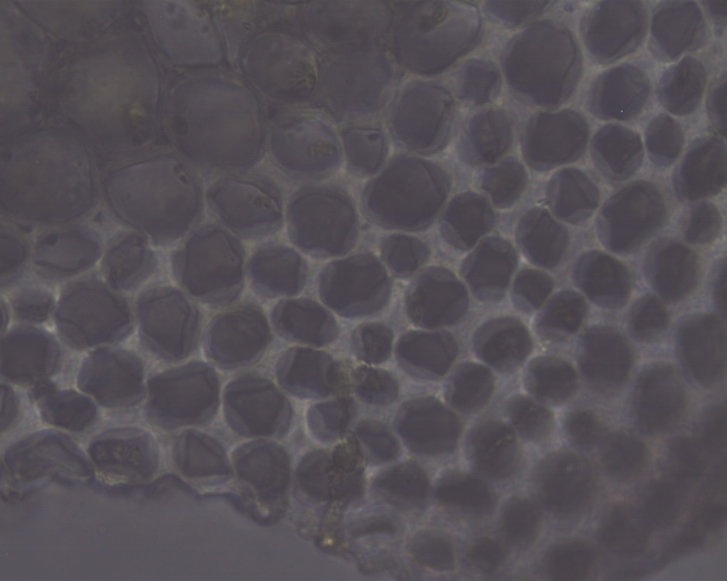
8. Pletivo se ztlustlými rohy buněk na řezu, zpevňuje a vyztužuje
?
zpět

Slide 13
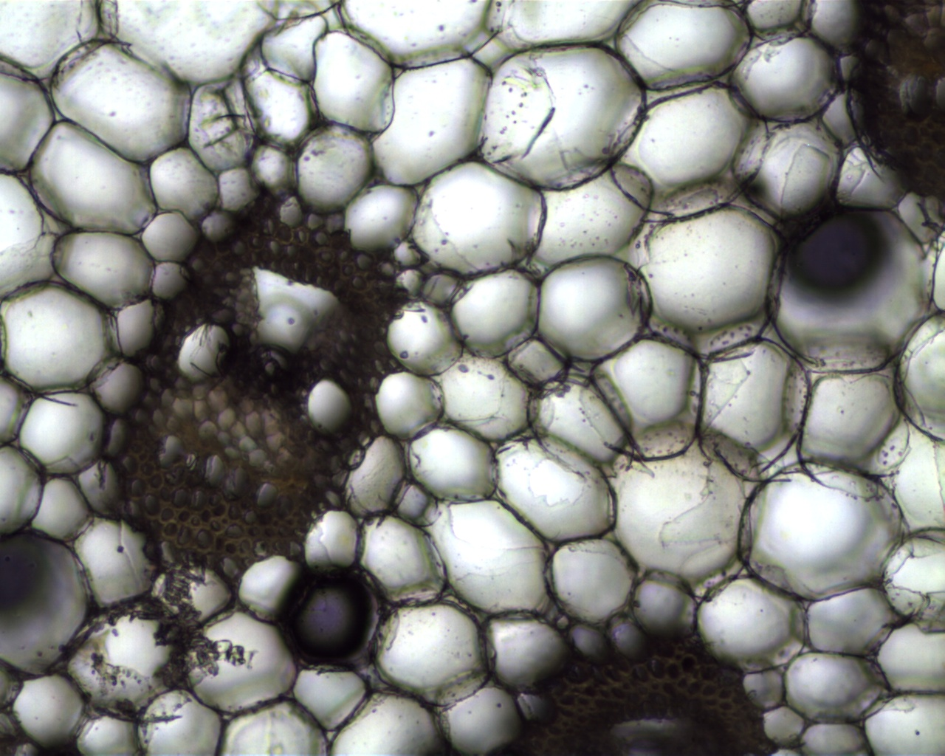
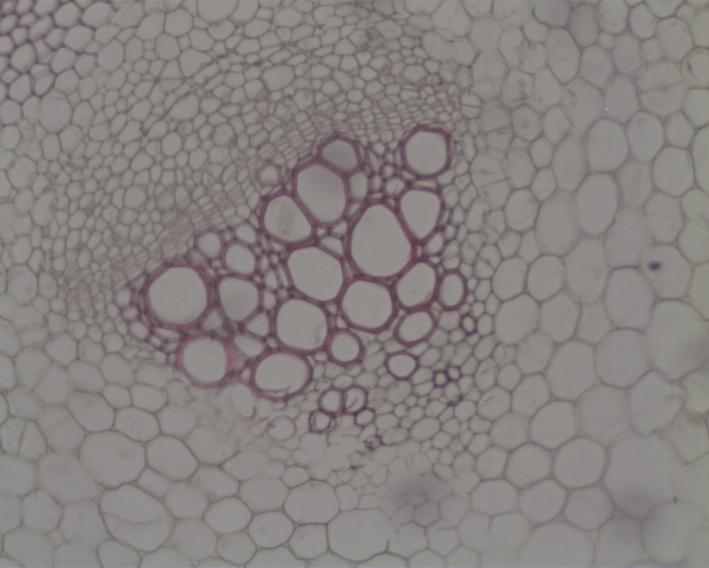
9. Název „trubice“ v lýku cévního svazku
?
zpět

Slide 14
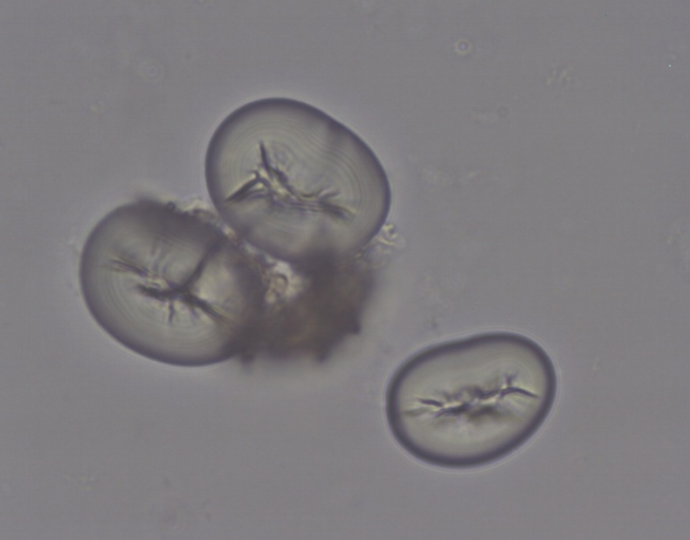
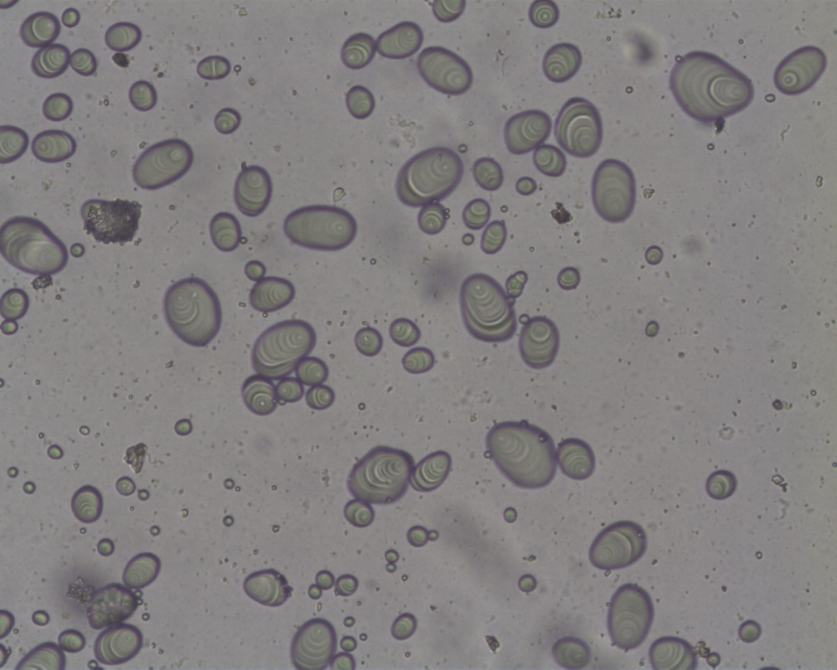
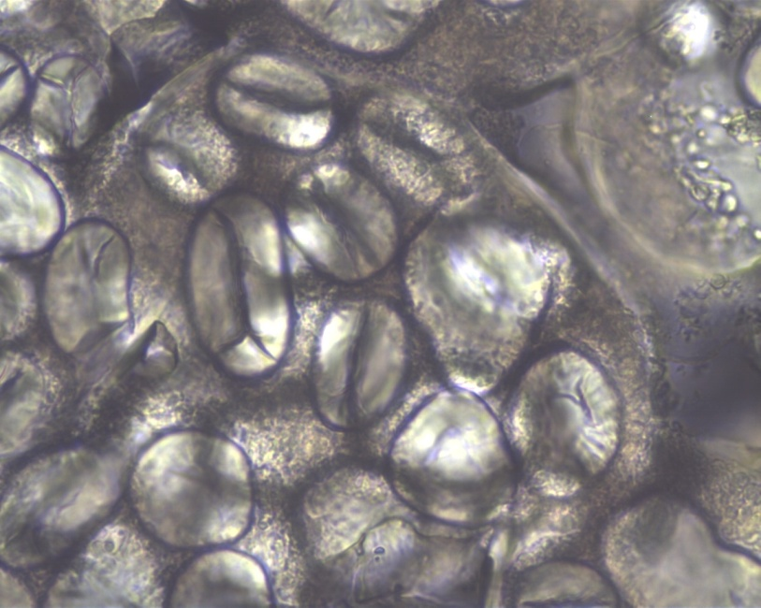
10. Zásobní látka v zrnech
zpět

Slide 15
Druhá část doplňovačky
11
12
13
14
15
16
17
18
19
rozluštění

Slide 16
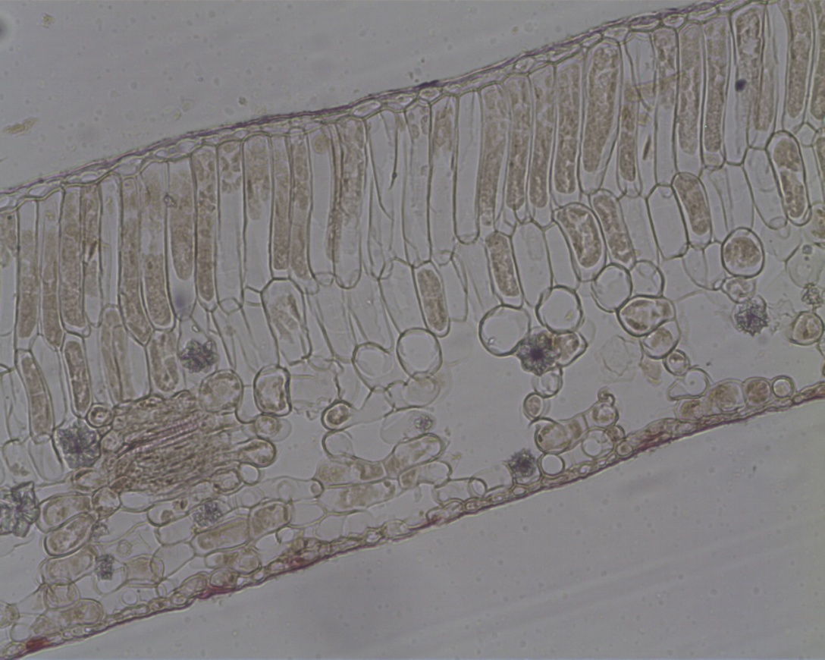
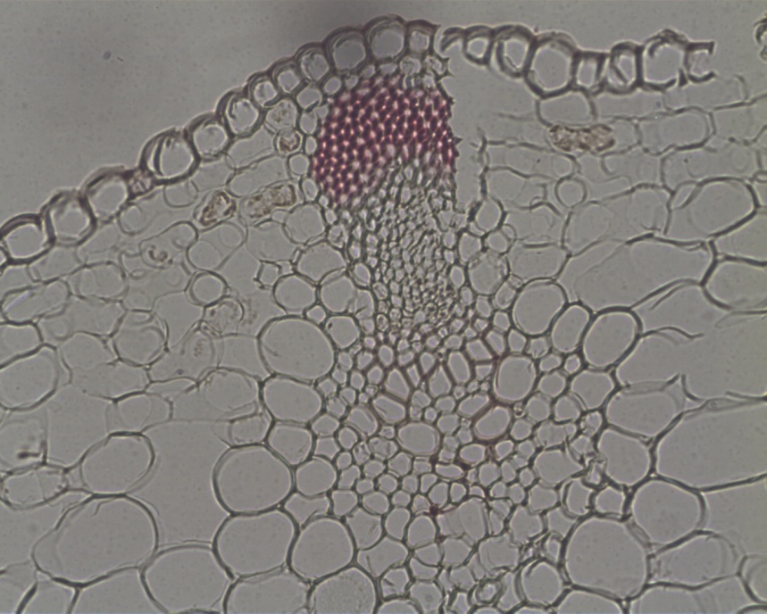
11. Krycí pletivo, odborný název
?
zpět

Slide 17
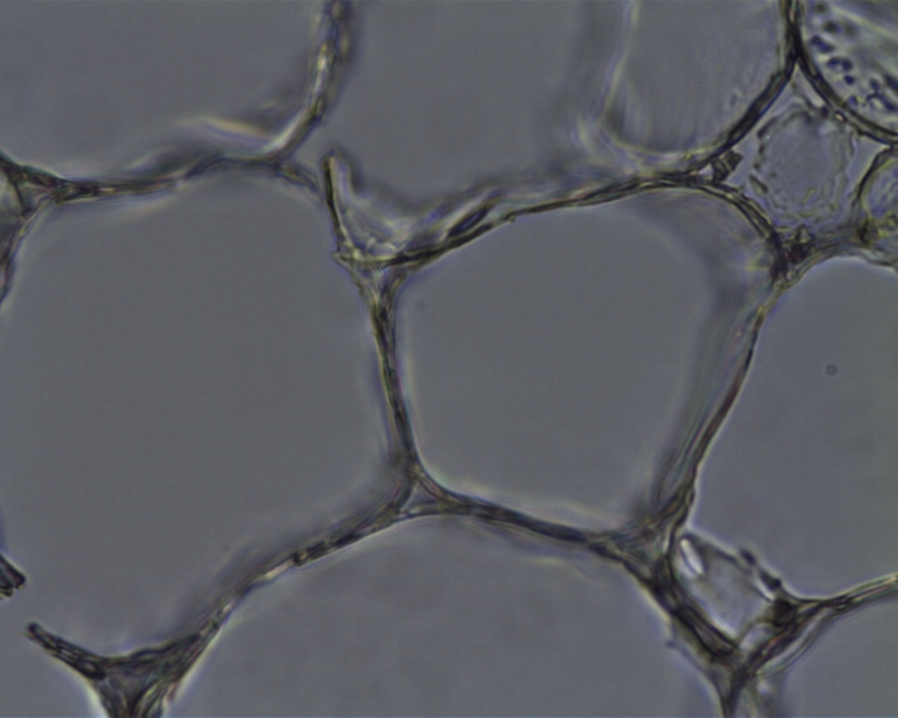
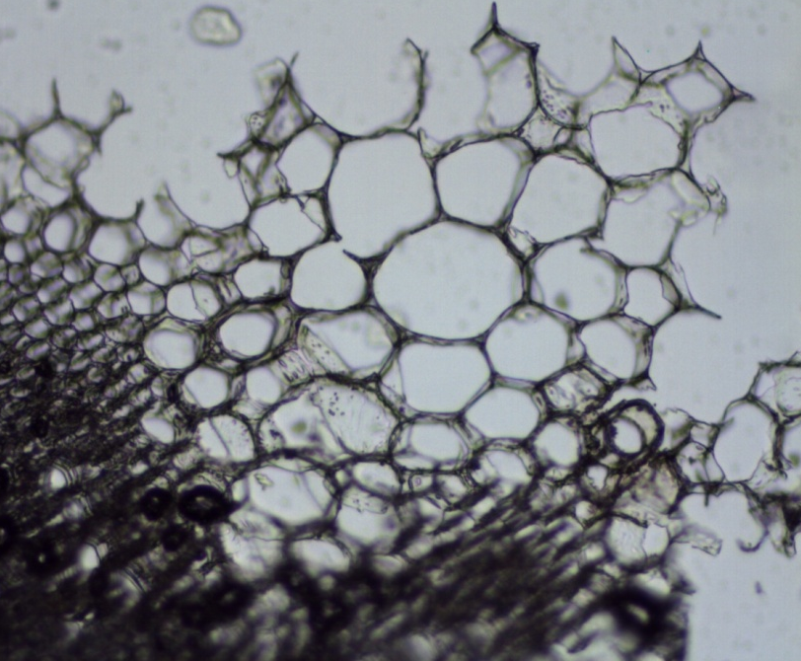
12. Častý typ pletiva, tenkostěnné buňky
zpět

Slide 18
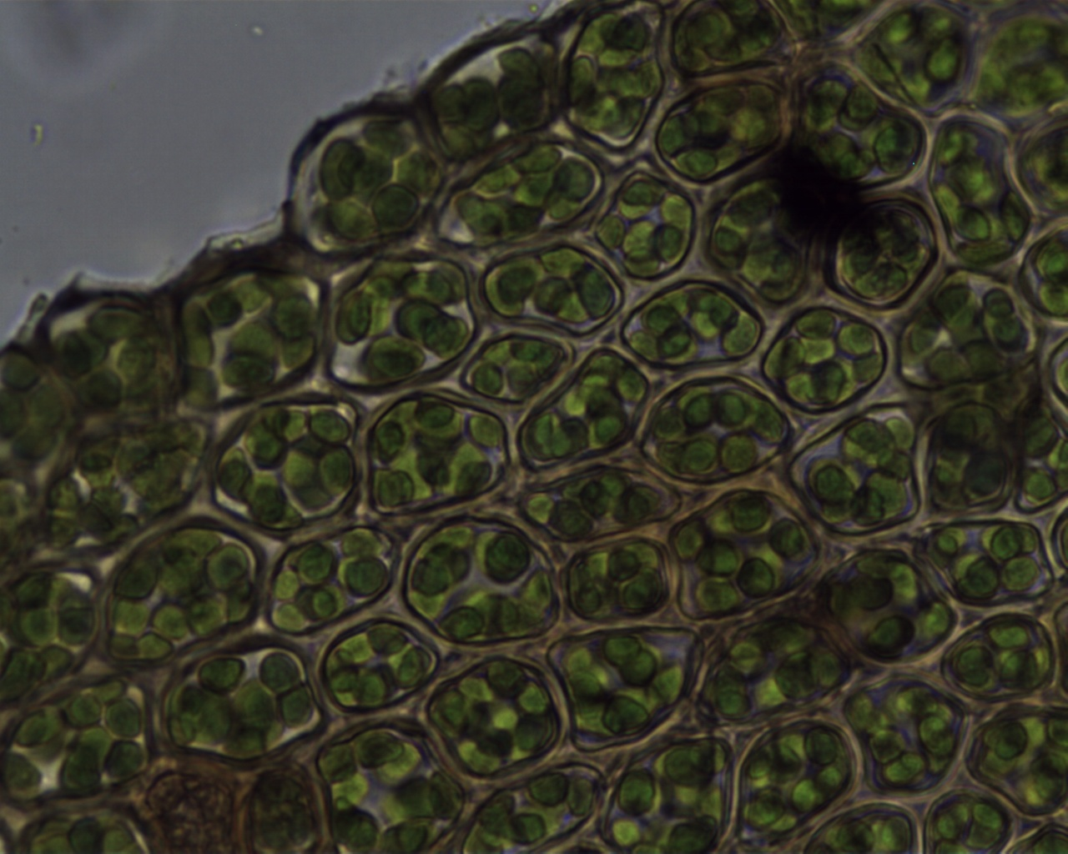
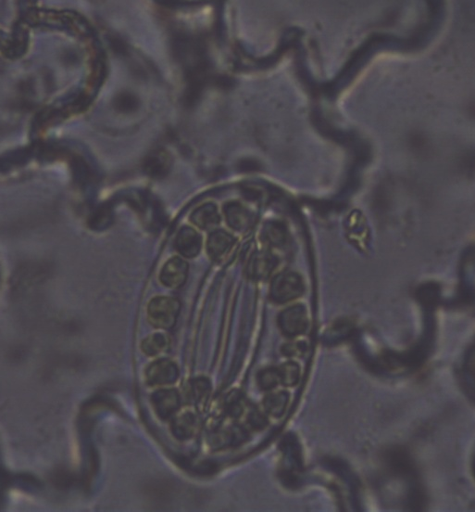
13. Název buněčné organely
?
zpět

Slide 19
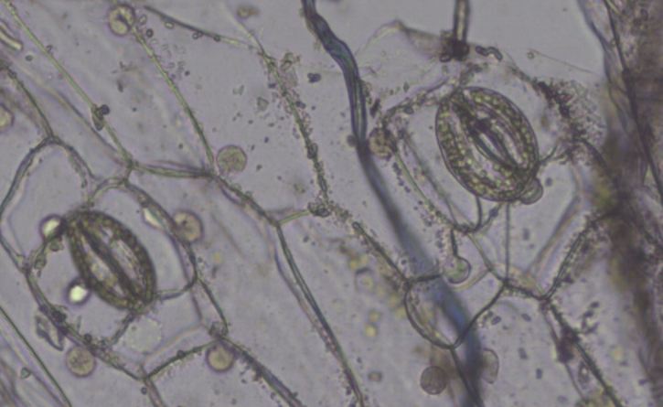
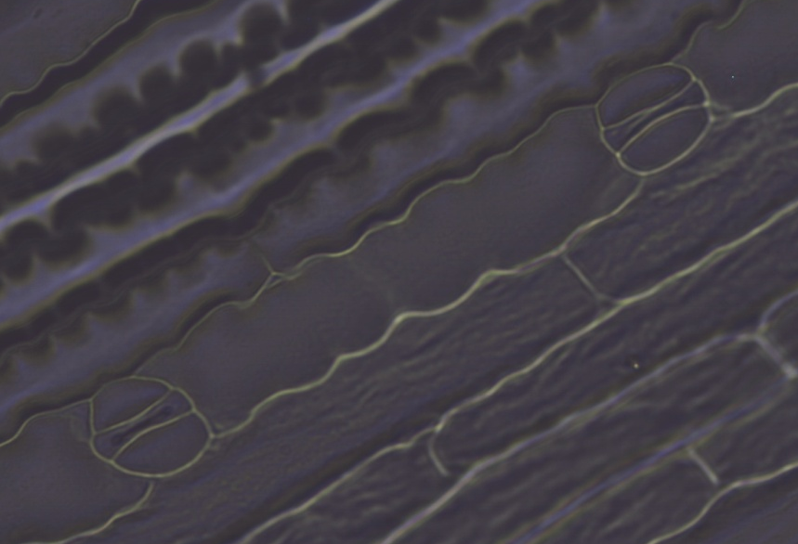
14. Útvary, jsou součástí krycího pletiva
zpět

Slide 20
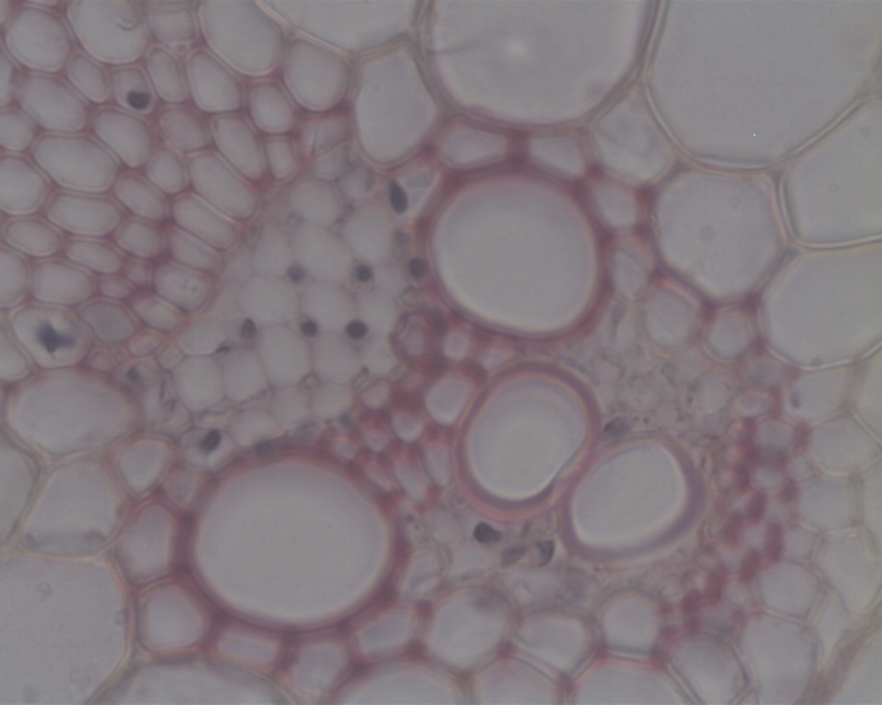
15. Typ cévního svazku
zpět

Slide 21
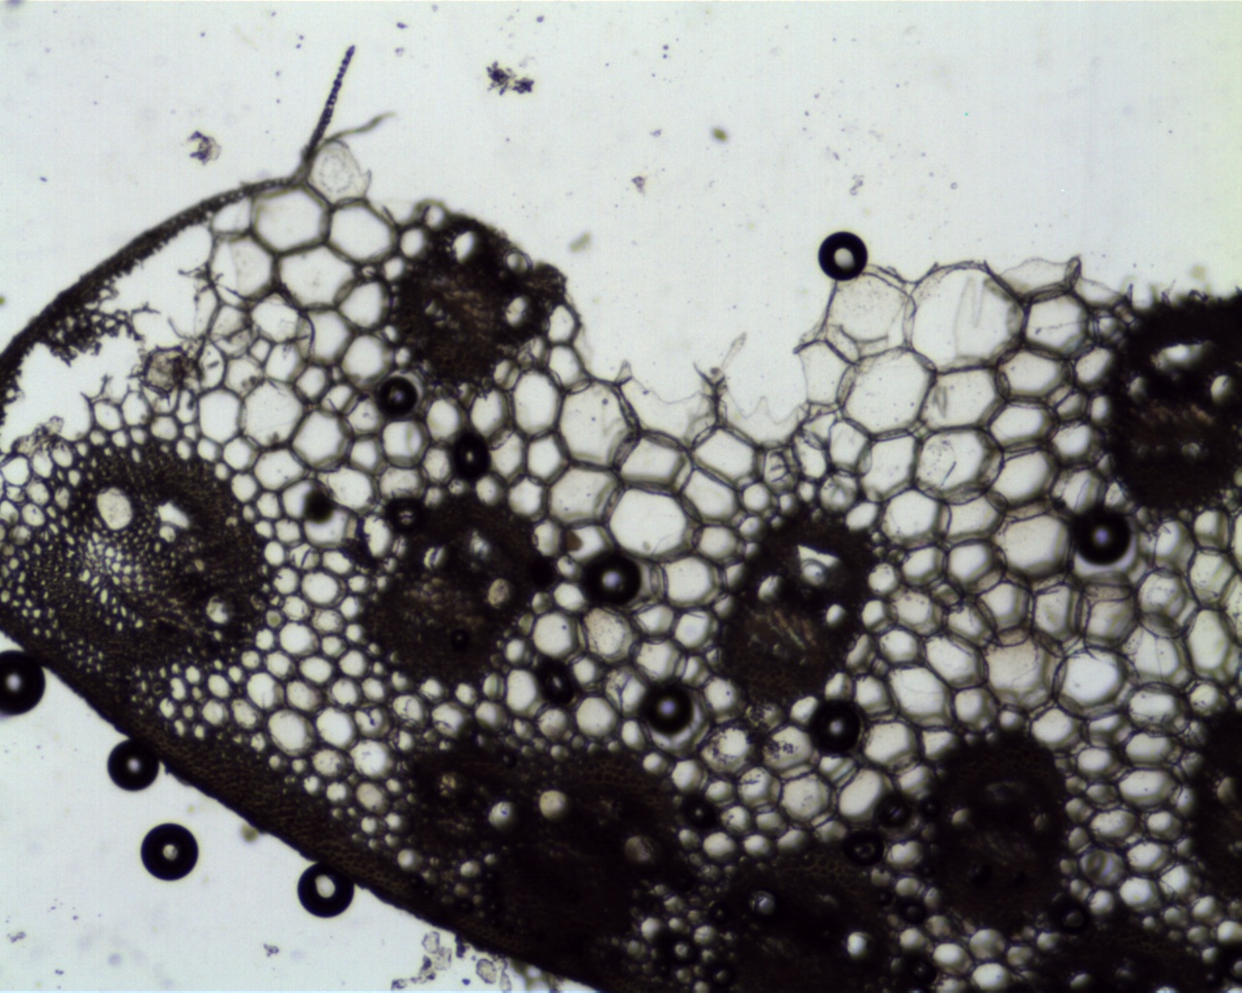
16. Střední válec s cévními svazky roztroušenými, odborný název
zpět

Slide 22
17. Část cévního svazku, odborný název
?
zpět

Slide 23
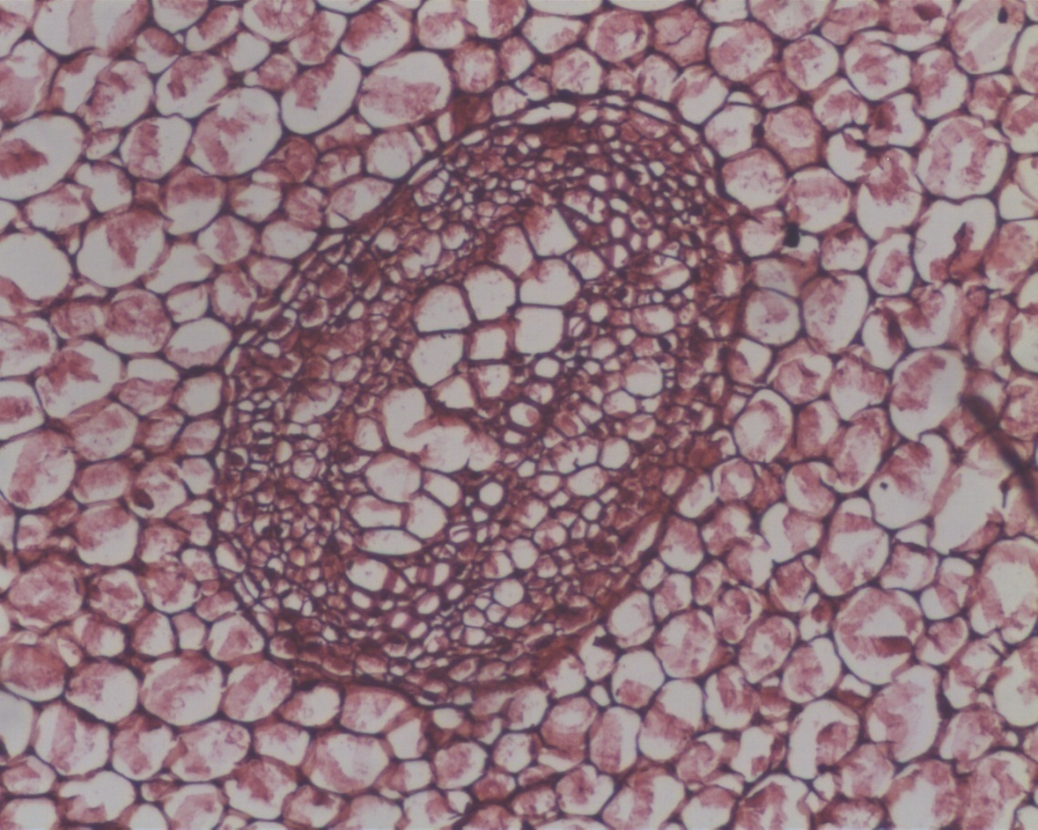
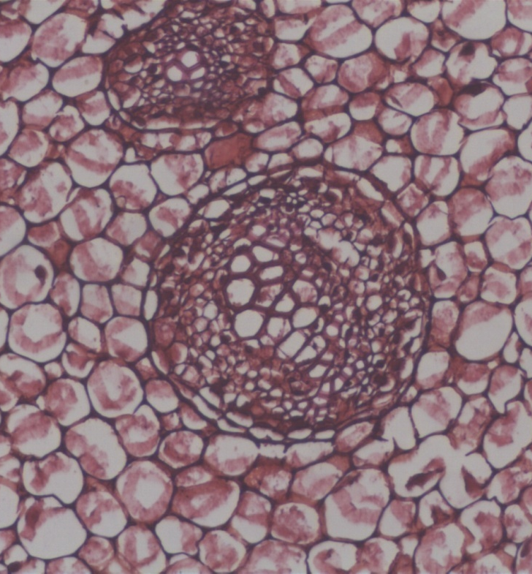
18. Typ cévního svazku
zpět

Slide 24
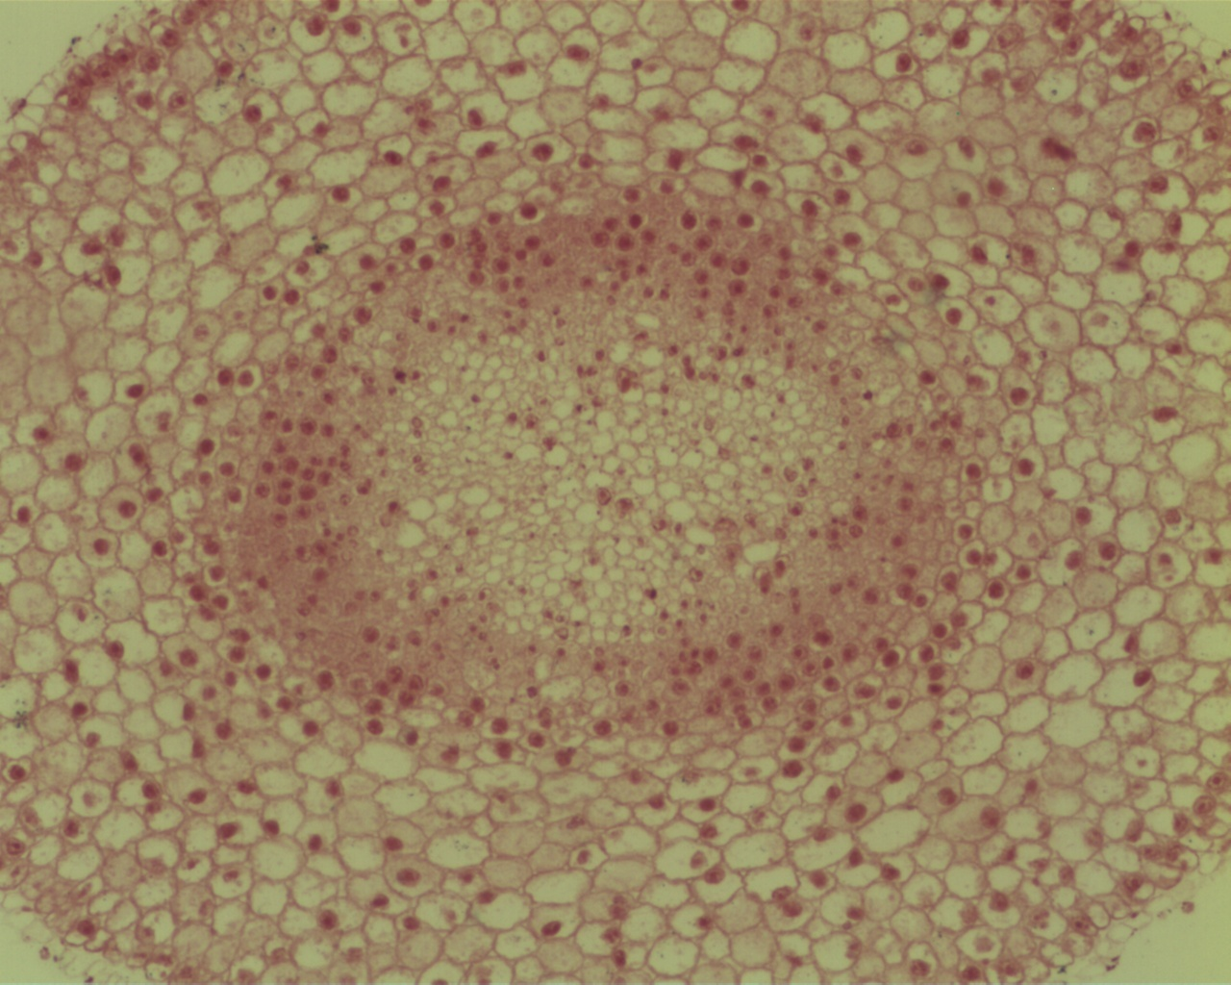
19. Typ cévního svazku, častý v kořenech rostlin
zpět

Slide 25
První část doplňovačky - řešení
 | M | L | É | Č | N | I | C | E
 |  |  | T | R | I | CH | O | M | Y
K | A | M | B | I | U | M
 | A | E | R | E | N | CH | Y | M
 |  |  | S | V | Ě | R | A | C | Í
 | K | U | T | I | K | U | L | A
 |  | Č | O | Č | I | N | K | Y
K | O | L | E | N | CH | Y | M
 |  |  | S | Í | T | K | O | V | I | C | E
 |  |  | Š | K | R | O | B

Slide 26
Druhá část doplňovačky - řešení
 |  |  |  |  |  |  | E | P | I | D | E | R | M | I | S
 |  |  |  |  |  |  | P | A | R | E | N | CH | Y | M
 |  |  | CH | L | O | R | O | P | L | A | S | T
 |  |  |  | P | R | Ů | D | U | CH | Y
 |  |  |  |  |  | B | O | Č | N | Ý
 |  |  |  |  | A | T | A | K | T | O | S | T | É | L | É
 |  |  |  |  |  | F | L | O | É | M
 |  |  |  |  | D | Ř | E | V | O | S | T | Ř | E | D | N | Ý
P | A | P | R | S | Č | I | T | Ý

Slide 27
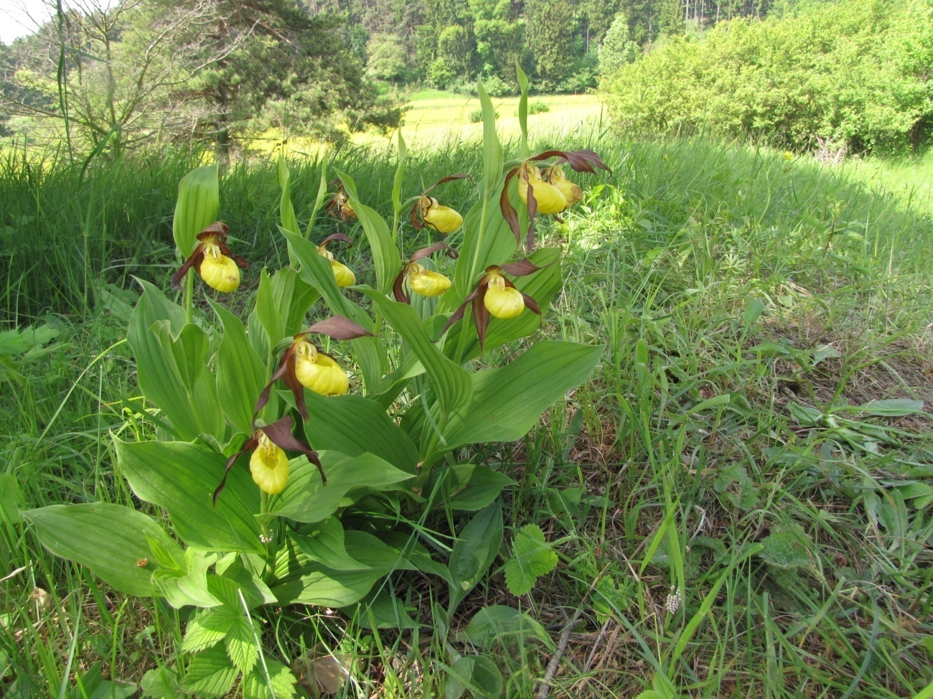
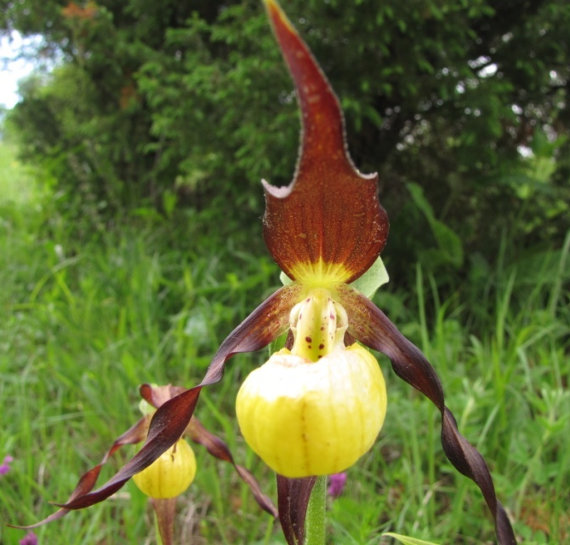
Črievičník papučkový
Střevičník pantoflíček

Slide 28
Použitá a doporučená literatura
JELÍNEK, J., ZICHÁČEK, V. Biologie pro gymnázia: teoretická a praktická část. 4. rozš. vyd. Olomouc: Nakladatelství Olomouc, 2000, 559 s., [38] s. obr. příl. ISBN 80-718-2107-1.
KINCL, L., KINCL, M., JAKRLOVÁ, J. Biologie rostlin: pro 1. ročník gymnázií. 4., přeprac. vyd. Praha: Fortuna, 2006. ISBN 80-716-8947-5.
KUBÁT, K., KALINA, T., KOVÁČ, J., KUBÁTOVÁ, D., PRACH, K., URBAN, Z. Botanika. 1. vyd. Praha: Scientia, 1998, 231 s. ISBN 80-718-3053-4.

